Slide 1

球的体积与表面积

Slide 2


(一)球的体积
两等高的几何体若在所有等高处的水平截面的面积相等，则这两个几何体的体积相等．
祖暅原理：
P
Q
思考：是否可运用此原理得到球的体积?

Slide 3
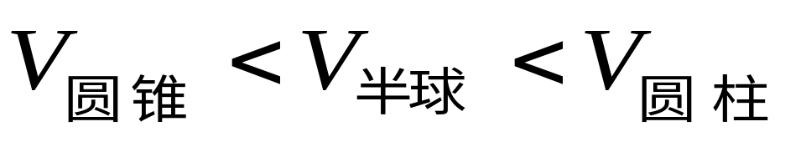
观察：半球的体积与底面积相等的旋转体体积对比
R
α
结论：

Slide 4

设球的半径为R,截面半径为r,平面α与截面的距离为l，那么r =
圆环面积
S_{圆环}=πR²-πl²
因此S_{圆}=πr²
=π（R²-l²）
=πR²-πl²
所以S_{圆} = S_{圆环}
L
O2
P
r
O1
l
K
B
N
l
R
o
o
α

Slide 5


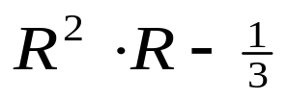



根据祖暅原理，这两个几何体的体积相等，即
V球 = π π
=
π
所以 V_{球} = π
L
O2
P
r
O1
l
K
B
N
l
R
o
o
α

Slide 6
（二）球的表面积
探究
分割
求近似值
化为精确值
无限分割逼近精确值

Slide 7
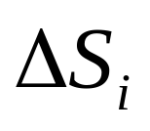

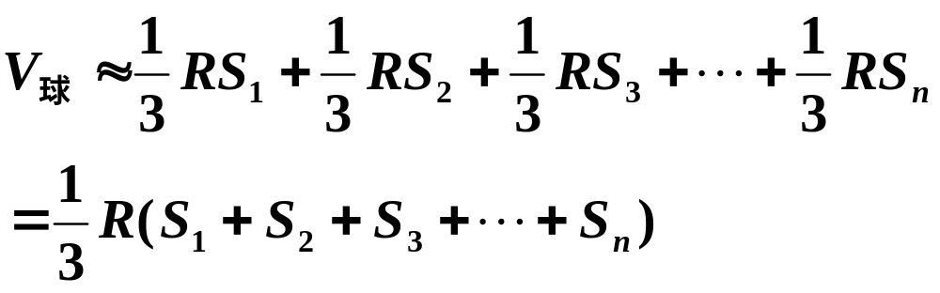
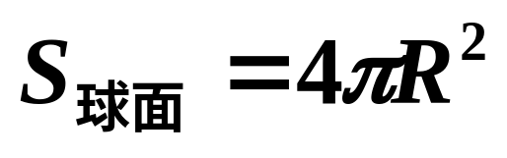
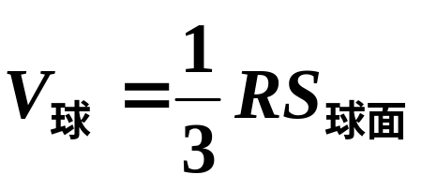
准锥体
探究
R
当n足够大时

